Slide 1
師資培育中心
承辦業務調整說明

Slide 2
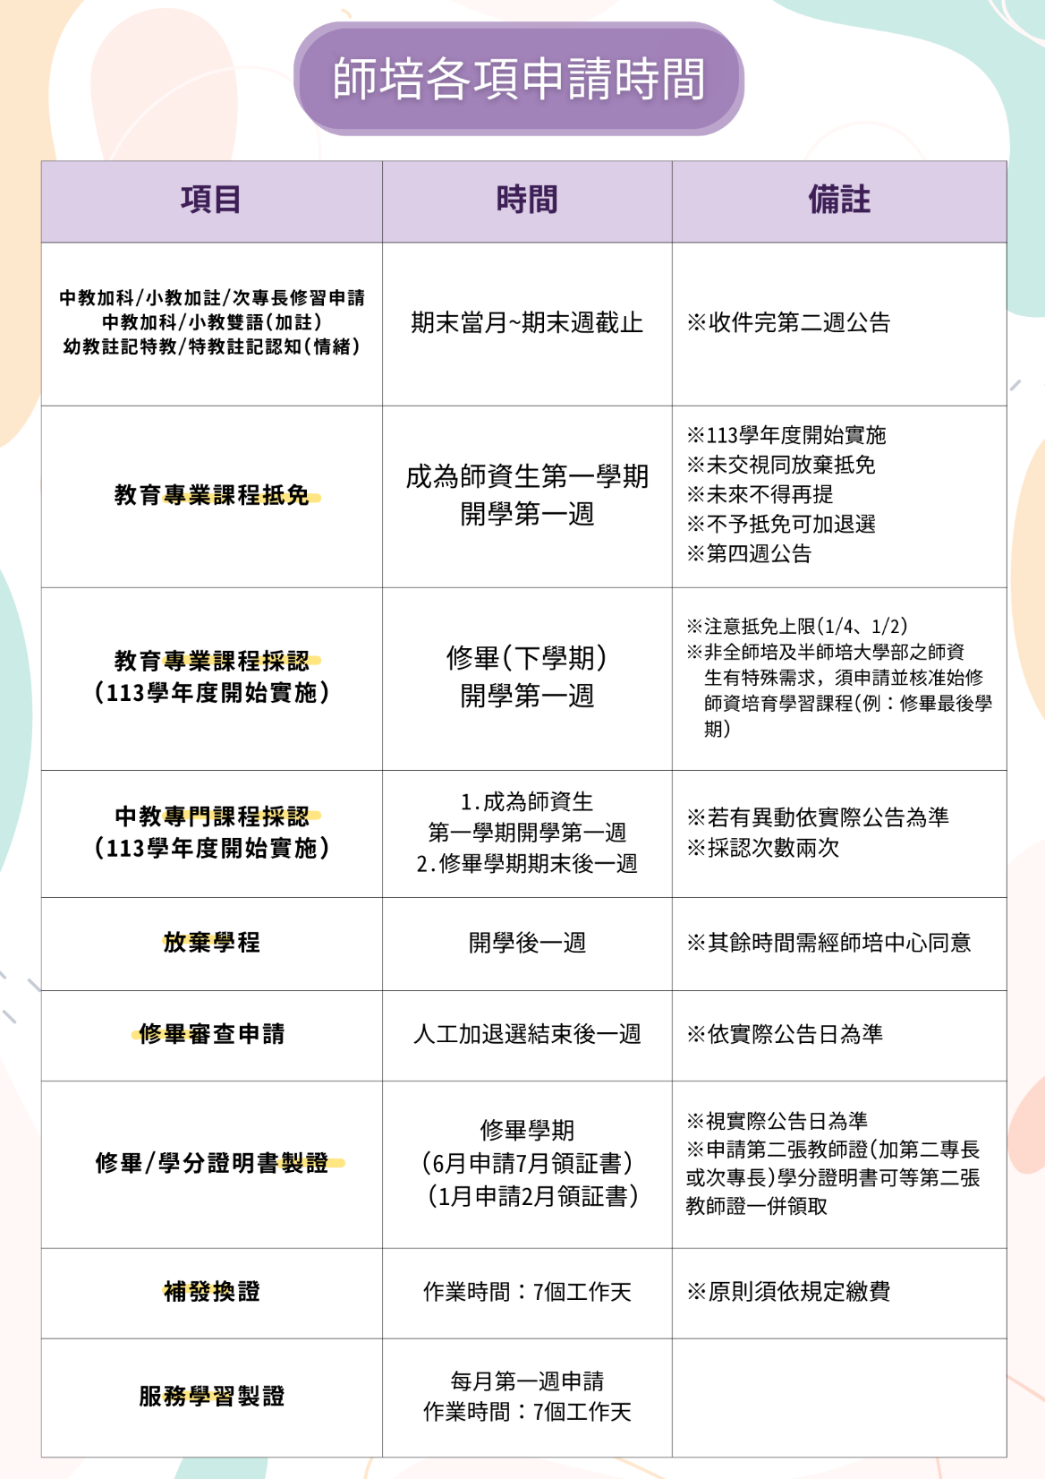

Slide 3
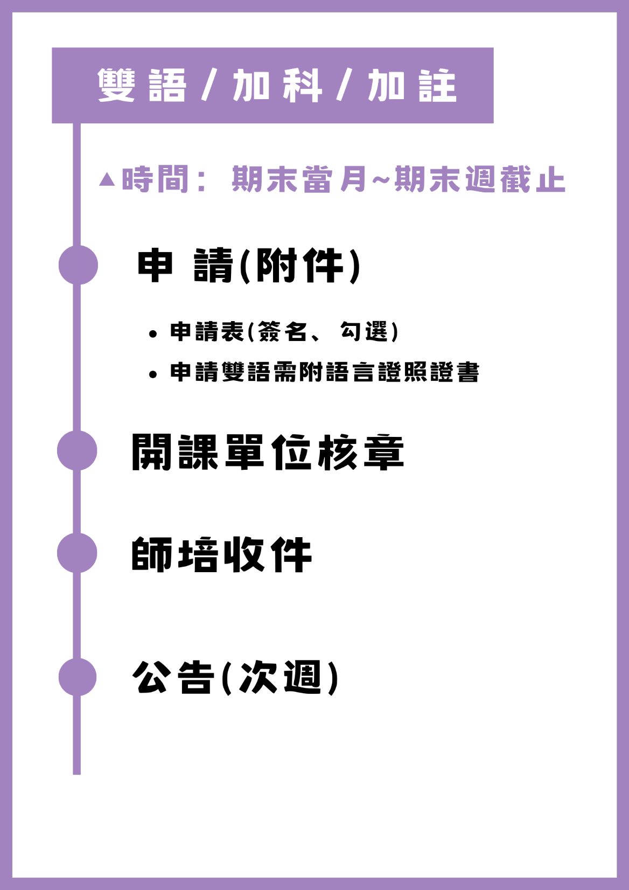
公告後會副本給各系所

Slide 4
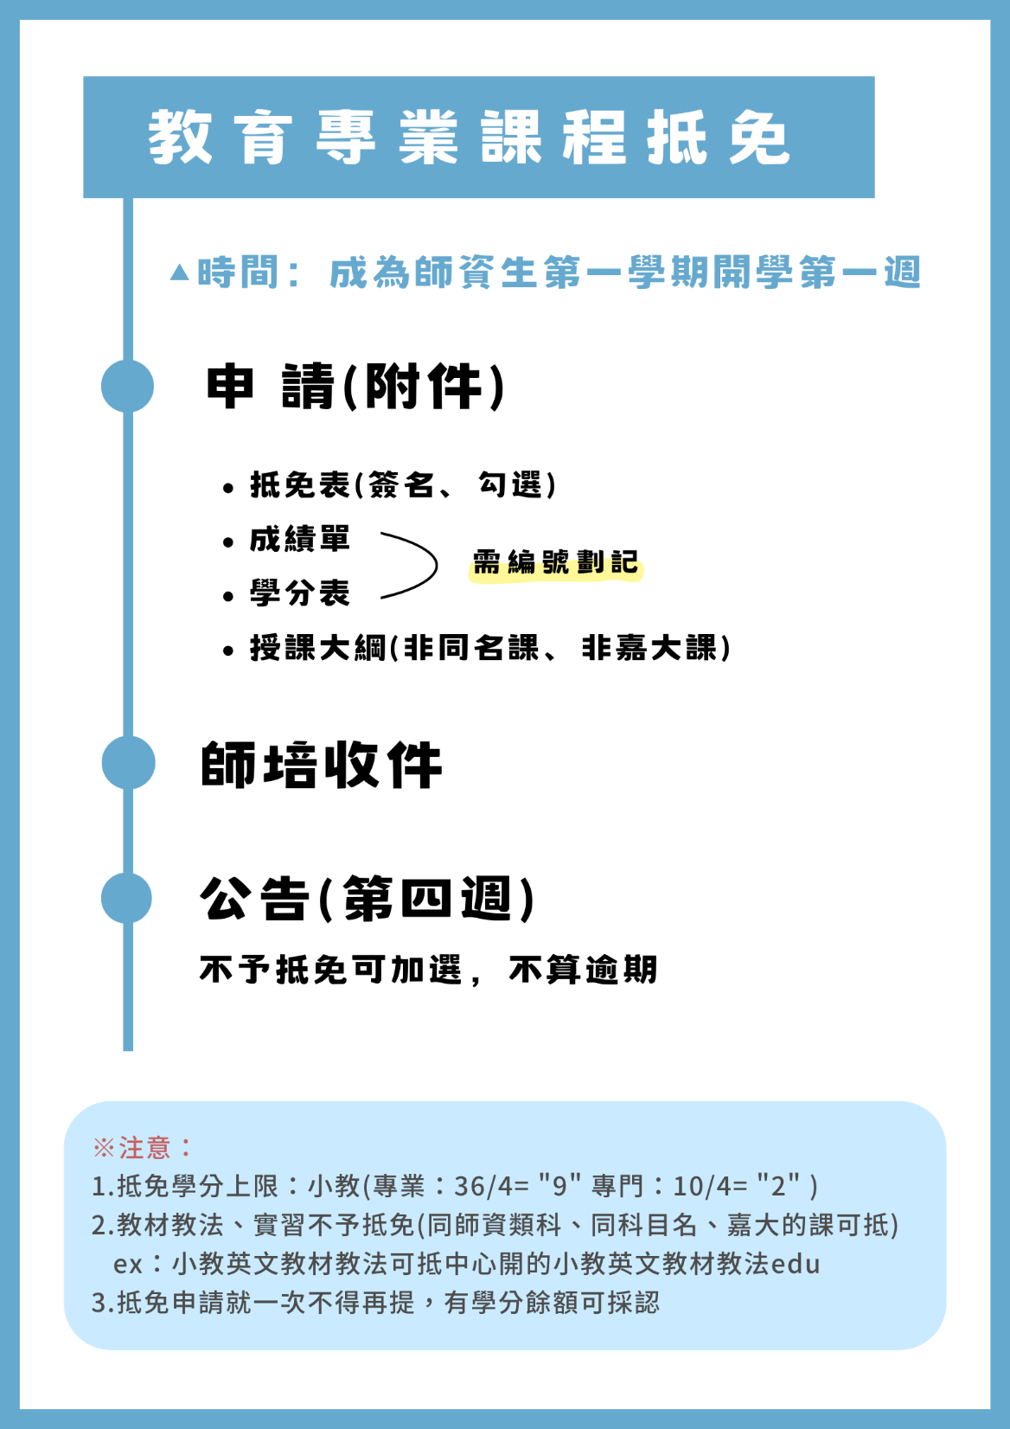

Slide 5
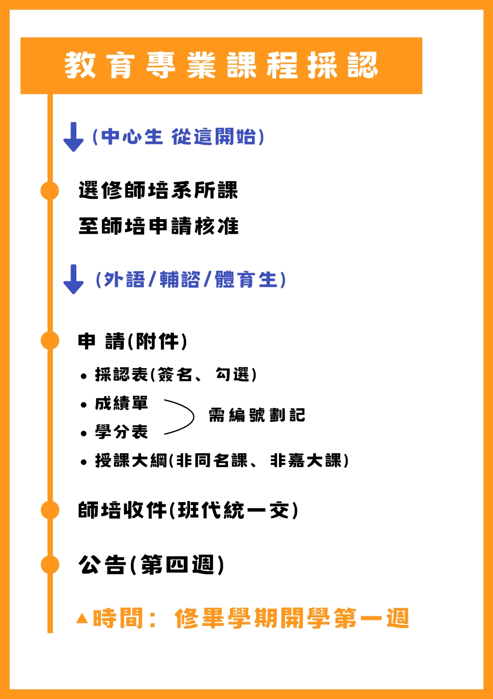

Slide 6
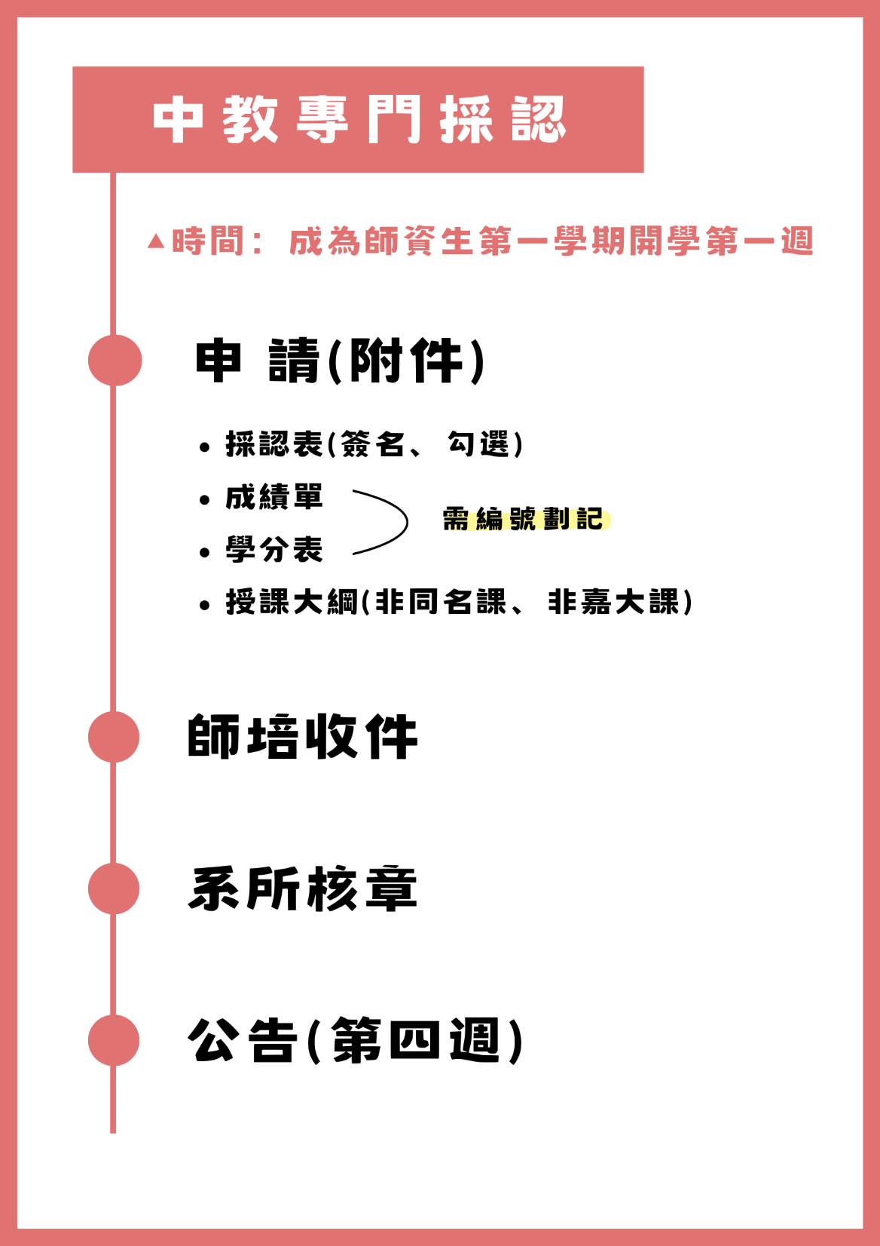

Slide 7
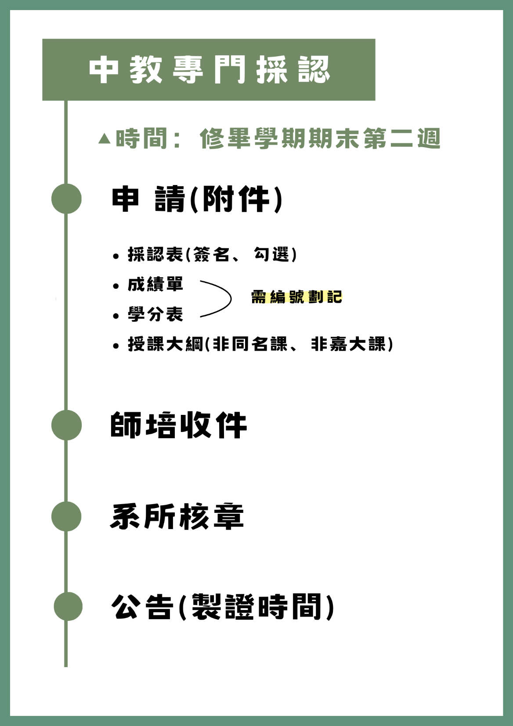

Slide 8

班級資料夾
個人編號袋
班級名單
教育專業
教育專門
領取區
可申請閱覽卷宗不能帶走
1.學分表
2.抵免通知單
3.採認通知單
1.學分表
2.抵免通知單
1.證書
2.研習證明
編號

Slide 9

感謝聆聽

